Slide 1
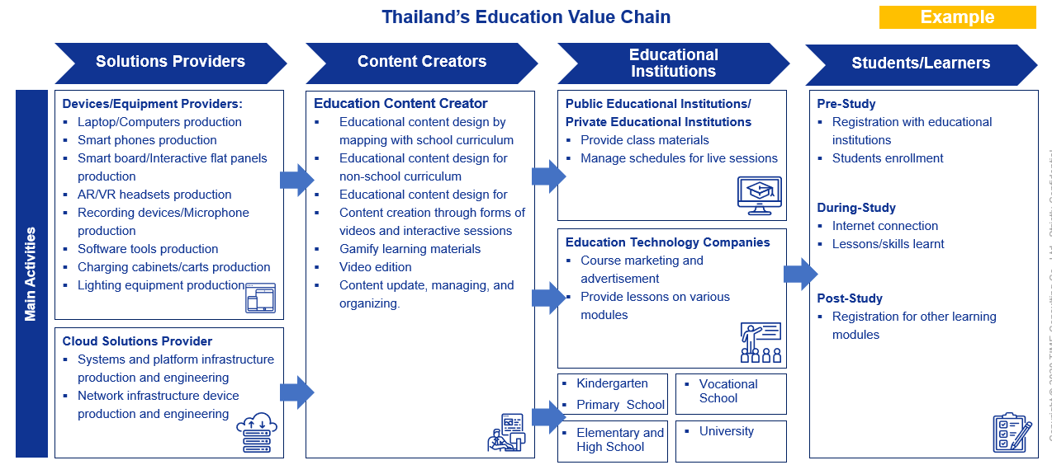
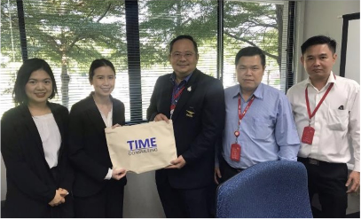
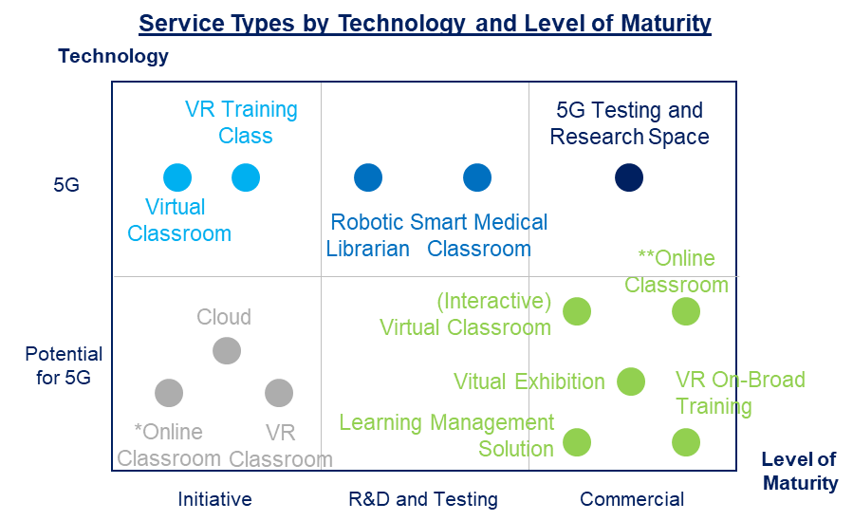
Government and Industry Initiatives on 5G in Hongkong and Philippines
คำสั่ง : คราส Data collection นี้จะให้น้องๆ ลองหาข้อมูลหรือ research ข้อมูล เรื่อง 5G ในฮ่องกงหรือฟิลิปปินส์ โดยเลือกทำประเทศใดประเทศหนึ่ง โดยหาข้อมูลและสรุปลงใส่สไลด์ 1 สไลด์ โดยเนื้อหาสามารถเลือกมาใส่ได้เอง
Organizational Needs
Organizatonal Structure
Members’Attributes towards Technology
Decision Making Practice
5G Virtual Classroom
Example
Example: In-depth interviews with Agriculture and Cooperative from previous 5G projects in 2019

Slide 2
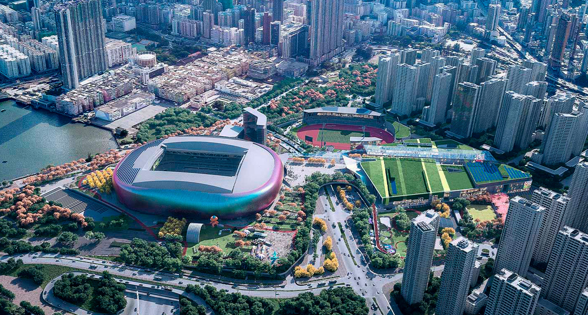
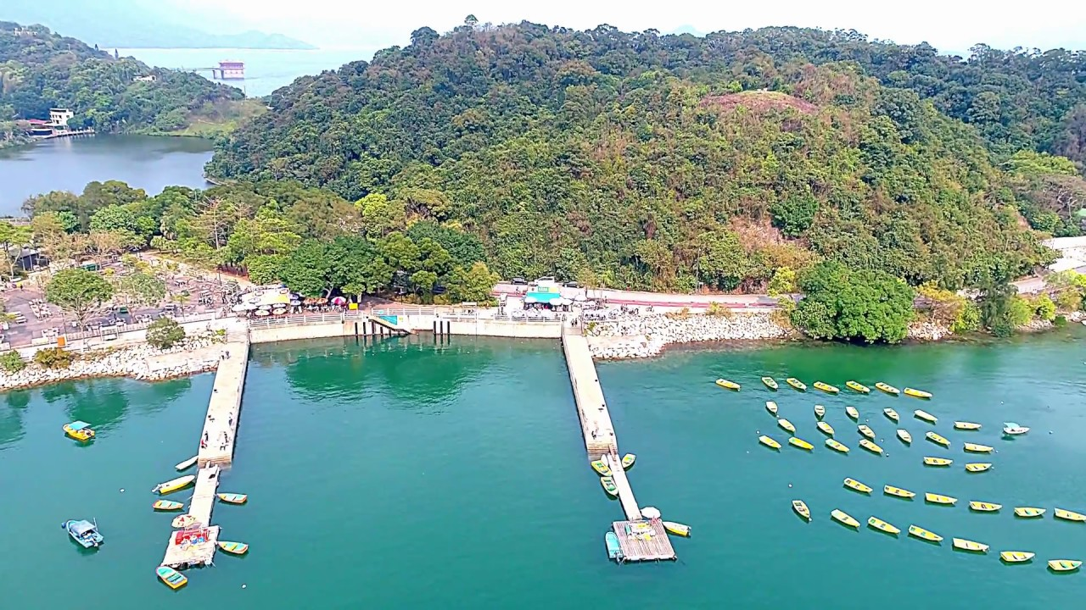
กรณีศึกษาจากฮ่องกง: มาตรการผลักดันให้มีการปรับใช้โครงสร้างสารสนเทศ 5G โดยภาครัฐ
นำร่องปรับใช้โครงสร้างสารสนเทศ 5G ในสถานราชการ
OFCA เปิดตัวโครงการนำร่องเชิงรุกโดยติดตั้งโครงสร้างสารสนเทศ 5G ในสถานราชการกลางแจ้งและสถานราชการในที่ร่ม อาทิ พิพิธภัณฑ์ ศูนย์กีฬา ตลาด มากกว่า 1,000 แห่ง เมื่อเดือนมีนาคม ค.ศ. 2019
OFCA ยังมีแผนจะขยายพื้นที่ให้บริการ 5G โดยเน้นความต้องการเป็นหลัก เช่น การติดตั้ง 5G ในพื้นที่สาธารณะอย่างบริเวณที่รอรถบัส เป็นต้น
โครงการมอบทุนสนับสนุนการปรับมาใช้ 5G ของภาคส่วนต่าง ๆ ในระยะต้น
OFCA ดำเนินการโครงการสนับสนุนมาตั้งแต่ 5 พฤษภาคม ค.ศ. 2020 ในช่วงการระบาดรอบที่สองของโรคระบาด COVID-19
สนับสนุนภาคส่วนต่าง ๆ ผ่านการให้ทุนสนับสนุนให้มีการติดตั้ง 5G
สนับสนุนนวัตกรรมและการประยุกต์ใช้ 5G สำหรับ Smart City
ยกระดับประสิทธิภาพในการปบัติการและการให้บริการของภาครัฐและเอกชน
ให้การสนับสนุนเป็นทุนร้อยละ 50 สำหรับการปรับใช้ 5G ของโครงการที่ได้รับอนุมัติในการติดตั้ง 5G โดยตรง
สนับสนุนให้สถาบันเอกชนและสถาบันสาธารณะต่าง ๆ สามารถยื่นขออนุมัติทุนภายใต้โครงการนี้ได้
โครงการมอบทุนสนับสนุนเพื่อขยายเครือข่ายไฟเบอร์ไปยังหมู่บ้านในพื้นที่ห่างไกล
รัฐบาลมอบทุนสนับสนุนให้ผู้ประกอบการโทรคมนาคม เพื่อส่งเสริมการขยายเครือข่ายไฟเบอร์ไปยังหมู่บ้านในพื้นที่ห่างไกล
หมู่บ้านจำนวน 235 หมู่บ้านที่ตั้งอยู่ในเขตใหม่ (New Territories) และพื้นที่โดยรอบจะได้รับประโยชน์จากโครงการนี้โดยตรง
มีการดำเนินการติดตั้งโครงสร้างพื้นฐานที่จำเป็นสำหรับการให้บริการทางคมนาคม (รวมถึงบริการสัญญาณเครือข่ายและเครือข่าย Wi-Fi) ซึ่งจำเป็นสำหรับการติดตั้ง 5G

